Slide 1
3D CAD 생성 — 평가를 어떻게, 왜 그렇게 했나
생성한 3D 형상이 “정답과 얼마나 같은가”를 재는 세 가지 방법과 그 이유
입력 모달리티 비교 실험 · 설명 자료
장영아 · 인공지능응용연구실, 한국원자력연구원
01

Slide 2
왜 세 가 지 인 가
숫자 하나로는 형상을 다 못 본다
“얼마나 닮았나”는 보는 관점마다 답이 다르다. 서로 다른 것을 재는 3축을 함께 본다.
지표
무엇을 보나
못 보는 것
① Voxel IoU
전체 형상·비율 (부피 겹침)
창문·구멍 등 세부
② 요구조건
구조 피처 (유효·개수·비율·중공·연결)
구멍(R3), 세부 형태
③ VLM 심판
국소 피처(창문·구멍 수) + 전체 인상
정량적 재현
왜 병행하나
핵심: 한 지표가 높다고 “정확”한 게 아니다. 큰 외형·구조·세부를 나눠 봐야 실제 품질이 드러난다.
05

Slide 3
큰 그 림
무엇을 평가하나
LLM이 만든 3D 형상이 “정답”과 얼마나 같은지를 잰다.
Q. 정답(GT)은 무엇으로?
Q. 무엇을 비교하나?
각 부품의 원본 STEP 파일(설계 원본). 사람이 만든 정확한 CAD를 기준으로 삼는다. 렌더 이미지가 아니라 실제 3D 형상이라 부피·구조를 정밀 비교할 수 있다.
같은 부품을 세 가지 입력(텍스트·이미지·벡터 도면)으로 생성한 결과 ↔ 정답. “어떤 입력이 더 정확한 3D를 만드나”가 핵심 질문.
요약
정답이 명확한 20개 부품을, 3가지 입력 × 2개 모델 = 120개 생성물로 만들고, 모두 같은 정답과 비교한다. 공정한 비교를 위해 입력만 바꾸고 나머지는 동일하게 유지.
02

Slide 4
지 표 ①
회전 정렬 Voxel IoU — 전체 형상
어떻게?
왜 “회전 정렬”?
생성물·정답을 3D 격자(복셀)로 바꿔 겹치는 부피 비율(0~1)을 잰다. 크기·위치는 중심·최장변으로 정규화.
형상이 맞아도 방향이 다르면 겹침이 급락 → 성능을 과소평가. 그래서 24개 축정렬 회전 중 최적 겹침을 취한다.
왜 이렇게 됐나
효과: 방향 아티팩트 제거 후 벡터 IoU가 0.31 → 0.49로 회복. “못한 게 아니라 돌아가 있던” 경우를 바로잡음.
주의
한계: 벽·칸막이처럼 부피 비중이 작은 세부는 겹침에 거의 안 잡힌다. 큰 껍데기만 맞아도 IoU는 높게 나온다 → 지표 ②③로 보완.
04

Slide 5
지 표 ②
요구조건 만족률 — 구조 피처
정답 하나와의 겹침만으론 부족 → 정답 STEP에서 “검사 가능한 조건”을 자동으로 뽑아 항목별로 만족 여부를 본다.
R1
R2
R4
R5
R6
유효 solid
부품 개수
비율
중공 구조
연결성
왜 CADTestBench 참고?
왜 R3(구멍) 제외?
테스트로 CAD를 평가하는 최신 방식을 차용. 단, 검사 항목은 우리 정답에서 자동 도출해 자체 정의했다.
구멍 검출기가 사각 창문을 놓치고 오검출이 많아 신뢰 불가 → 점수에서 빼고 참고용으로만 표시(정직성).
결과
종합 점수 = R1·R2·R4·R5·R6 만족의 평균. 형상이 “부품으로서 성립하는가”를 정량화한다.
05

Slide 6
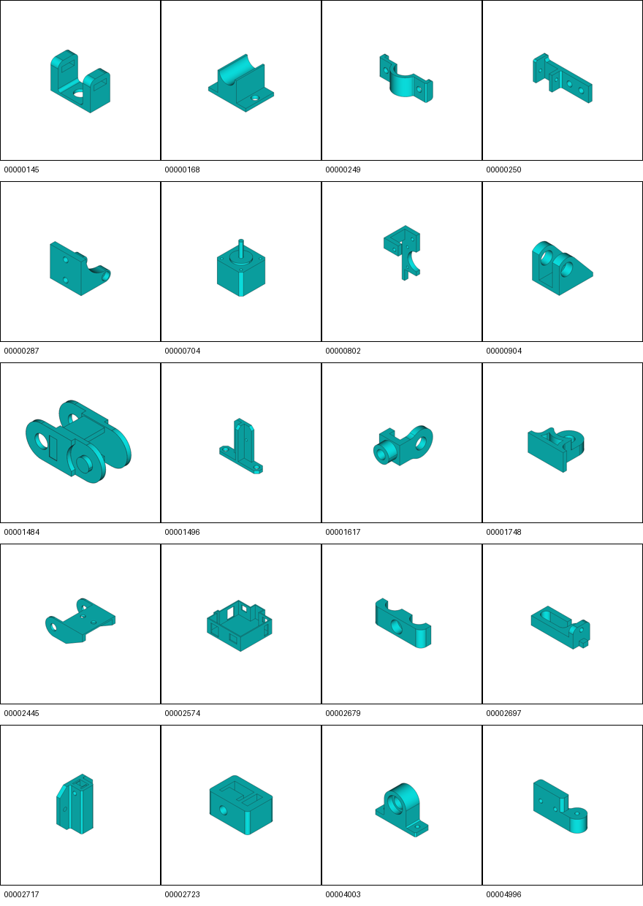

Slide 7
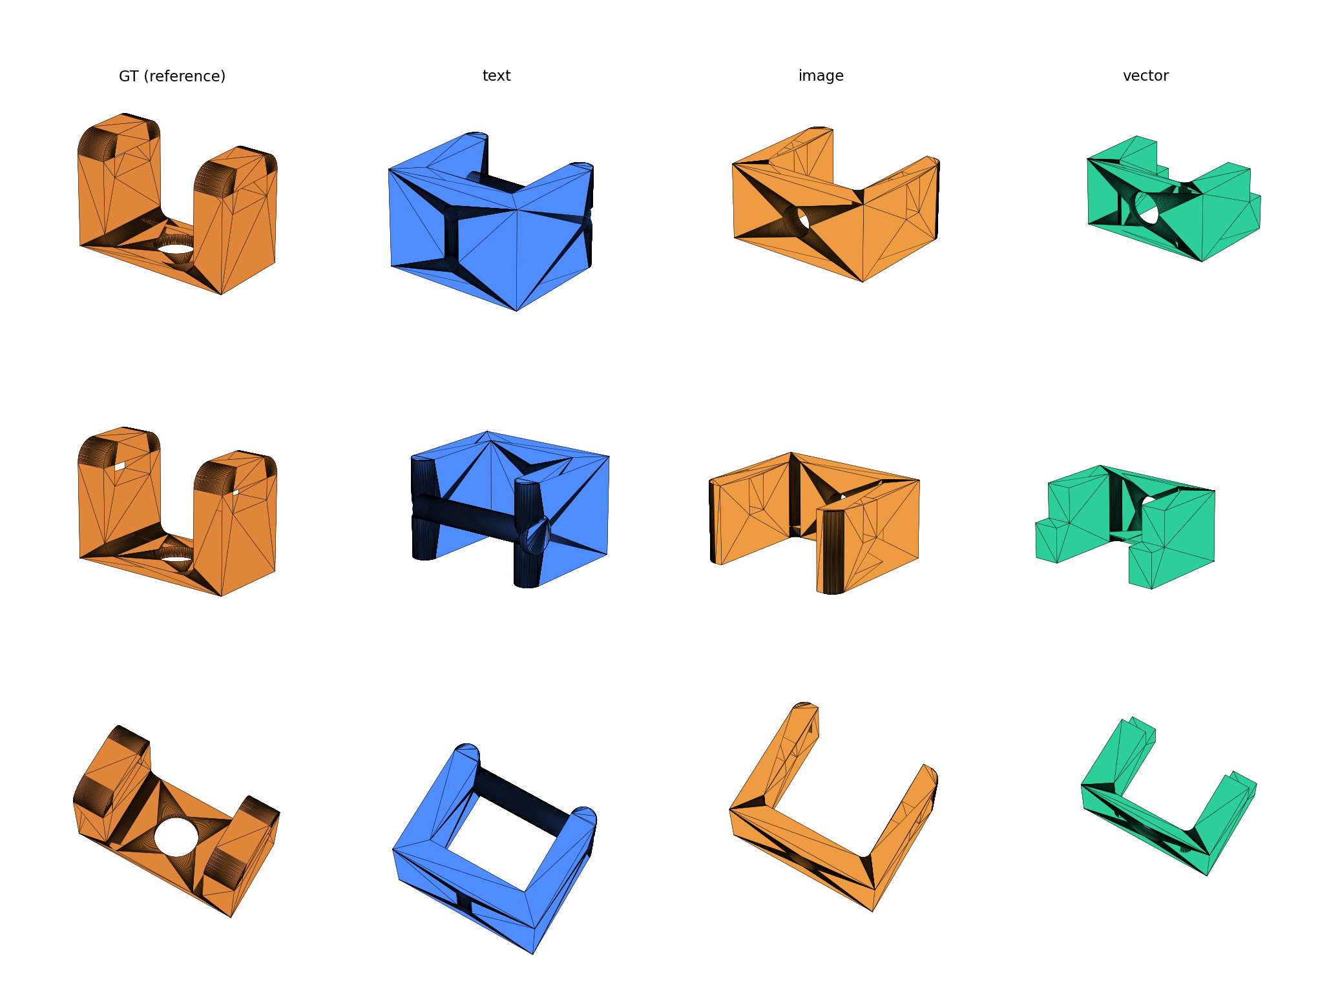
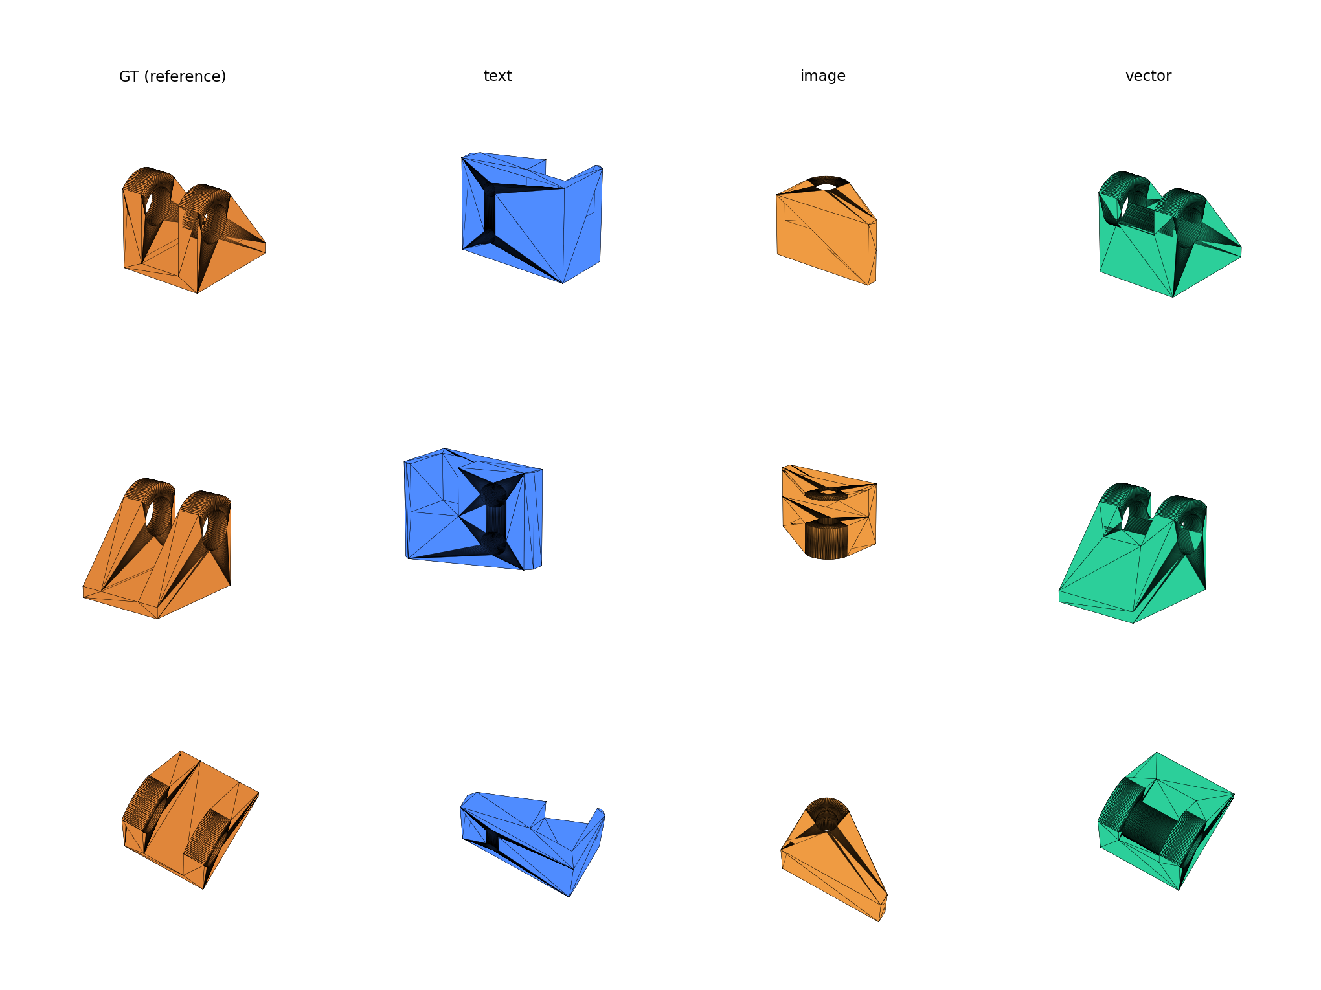
아래 비교 그림에서 왼쪽 주황색은 정답 GT, 파란색은 텍스트 입력, 가운데 주황색은 이미지 입력, 오른쪽 초록색은 벡터 입력 결과다. 각 행은 동일 형상을 서로 다른 방향에서 렌더링한 것이다.
Figure 7. U자 브래킷(00000145). 입력 방식에 따라 암의 높이, 중앙 구멍과 개방부 보존 정도가 달라진다.
Figure 8. 쌍원형 구멍 웨지 브래킷(00000904). 벡터 결과가 정답의 두 개 원형 feature를 가장 안정적으로 재현한다.

Slide 8
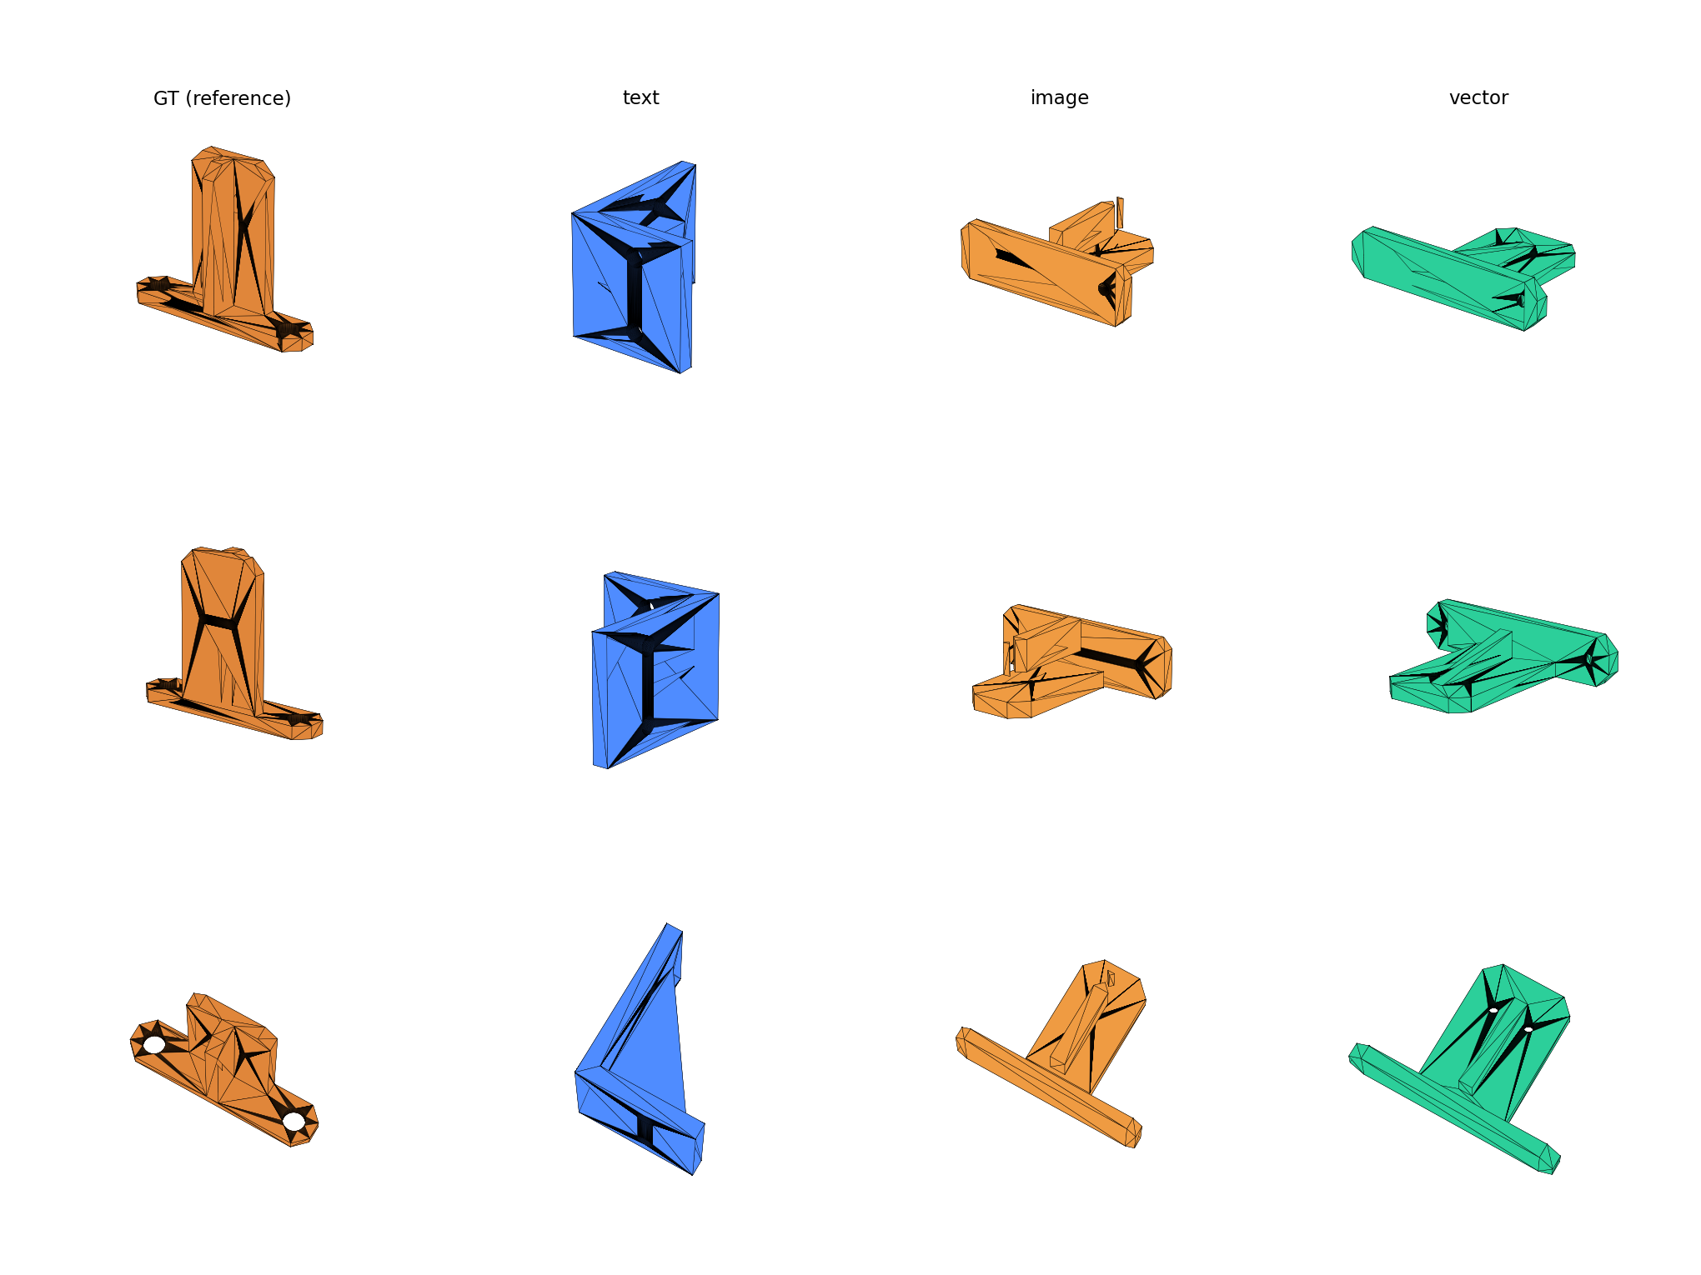
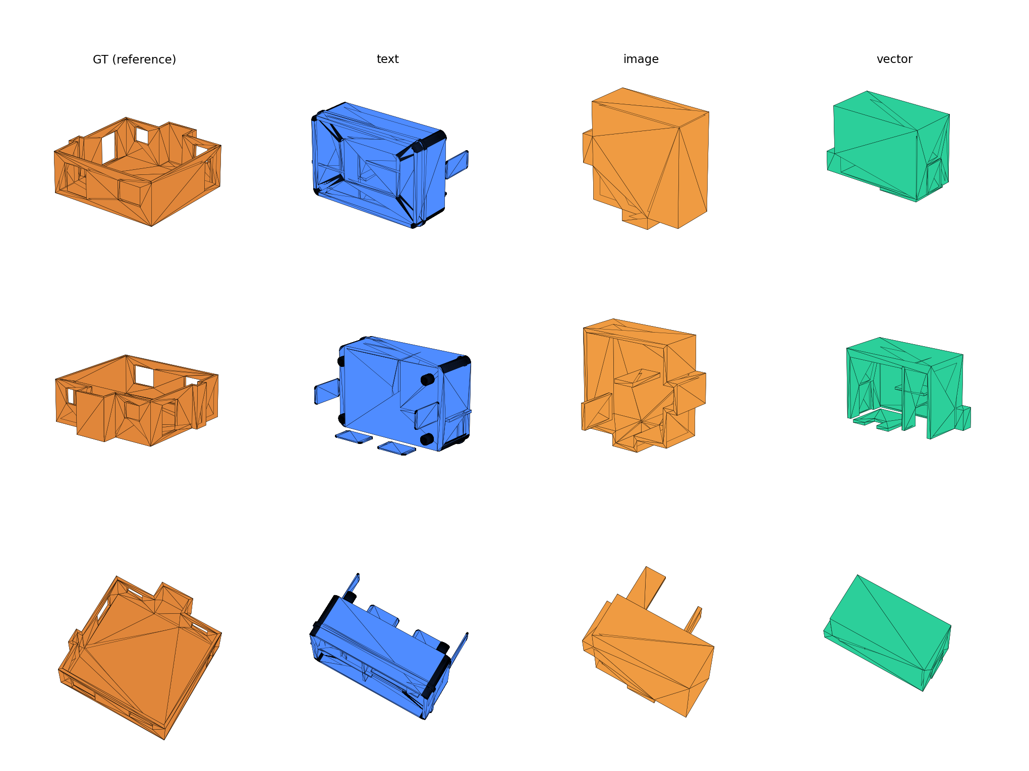
Figure 9. 리브가 있는 L자 브래킷(00001496). 세 입력 조건의 기본 방향과 세부 구멍 보존 차이를 보여준다.
Figure 10. 창문과 내부 벽이 있는 상자형 인클로저(00002574). 외형이 비슷해도 내부 분할과 개구부가 누락될 수 있다.

Slide 9
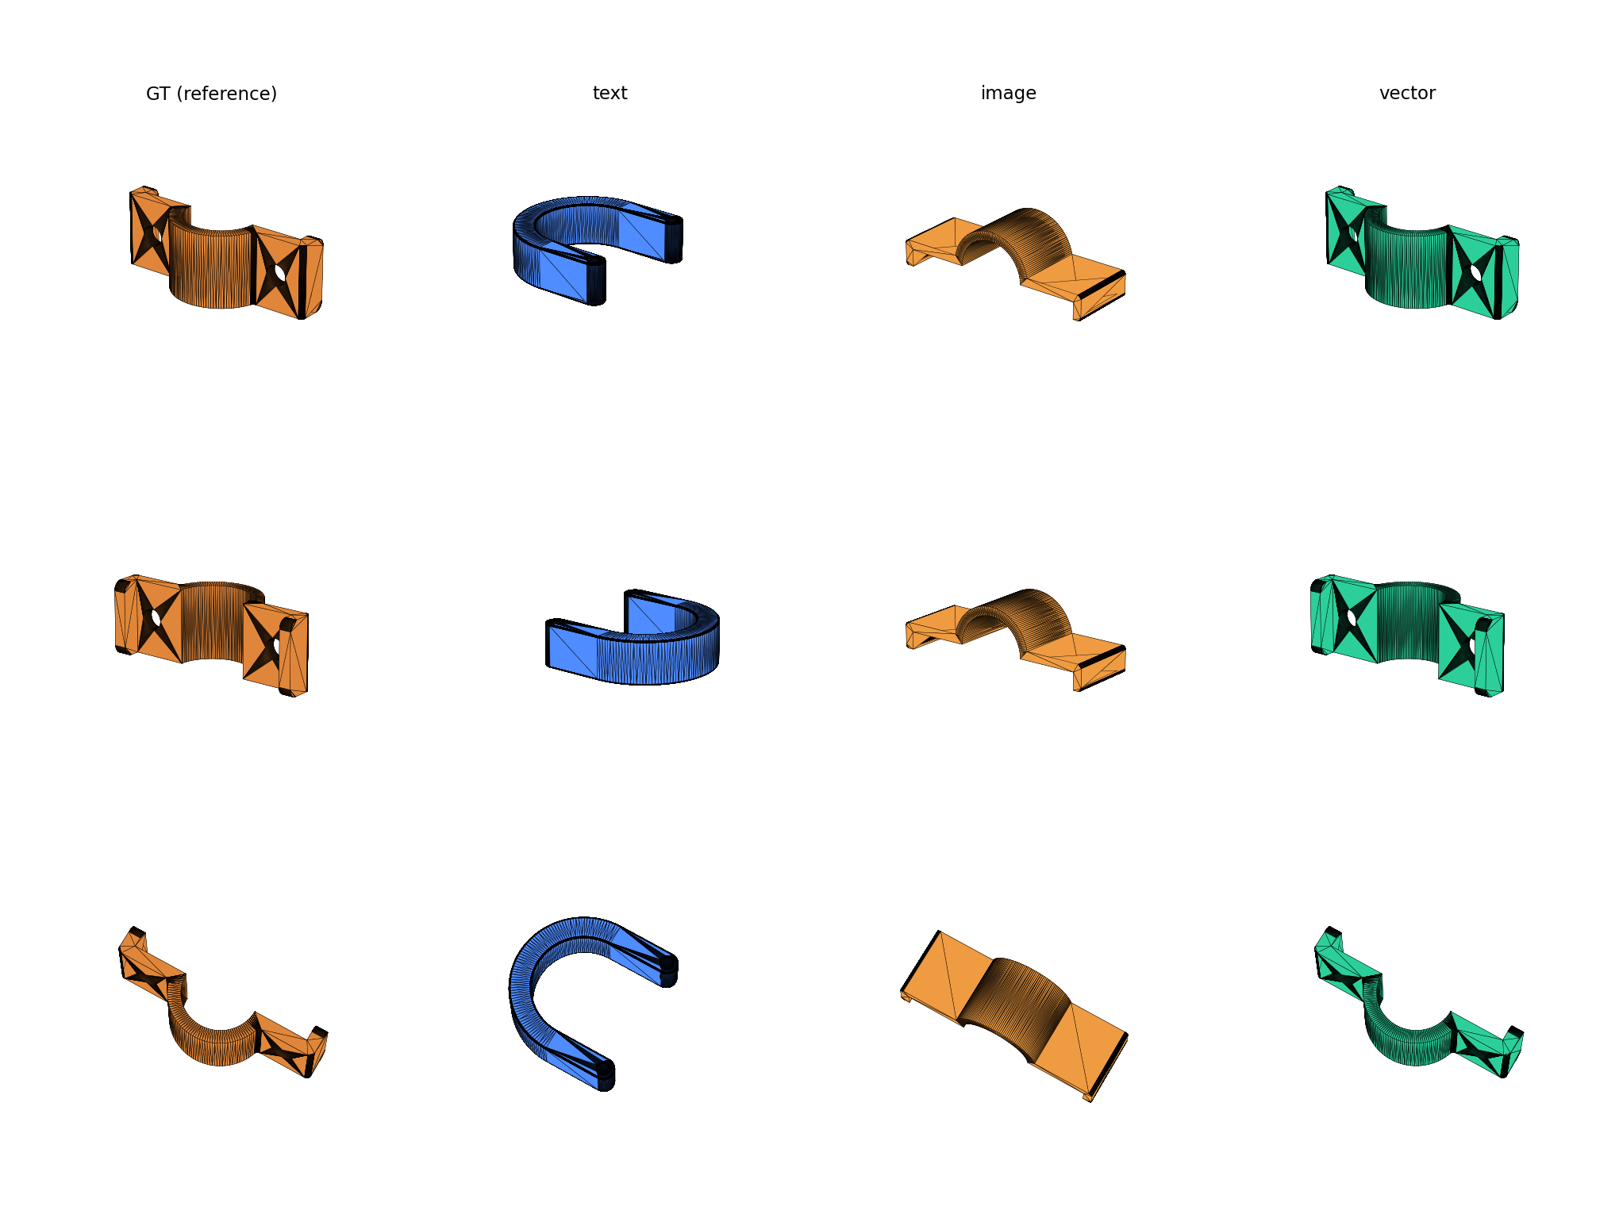
결 과 예 시
생성 결과 예시 — 정답 vs 세 모달리티
좌→우: 정답(GT) · 텍스트 · 이미지 · 벡터 | 부품: curved clamp (양측 구멍)
해석
텍스트는 형상 실패(구멍 없는 C링), 벡터는 양측 구멍까지 재현. 이미지는 중간.
10

Slide 10
지 표 1
유효 생성률 — 얼마나 “되는” 형상을 만드나
결과
텍스트 75 < 이미지 85 < 벡터 95%로 단조 증가. 실패분은 재생성해 최종 세 방식 모두 20/20 확보.
04

Slide 11
결 과 2
형상 정확도 — 회전정렬 Voxel IoU
모달리티
flash
3.1-pro
텍스트
0.239
0.280
이미지
0.334
0.380
벡터
0.492
0.673
통계 검정 (대응표본 Wilcoxon, n=20)
· 벡터 > 이미지 : p<0.001
· 벡터 > 텍스트 : p<0.001
· 이미지 > 텍스트 : p<0.05
해석
두 모델 모두 텍스트 < 이미지 < 벡터. 벡터 우위는 통계적으로 유의(p<0.001).
09

Slide 12
지 표 3
요구조건 만족률 — 구조 피처
결과
텍스트가 최저. pro가 텍스트를 38→70%로 크게 끌어올림. 벡터가 87%로 최고.
(구멍 검사 R3는 신뢰도 문제로 점수 제외)
모달리티
gemini-2.5-flash
gemini-3.1-pro
텍스트
38%
70%
이미지
73%
72%
벡터
73%
87%
06

Slide 13
지 표 4
VLM 심판 — 세부 피처 완성도
결과
벡터가 두 모델 모두 최고(pro 78.8%). 기하 지표가 놓치는 창문·구멍 수 같은 세부까지 반영.
생성과 독립된 판정자로 교차평가.
07

Slide 14
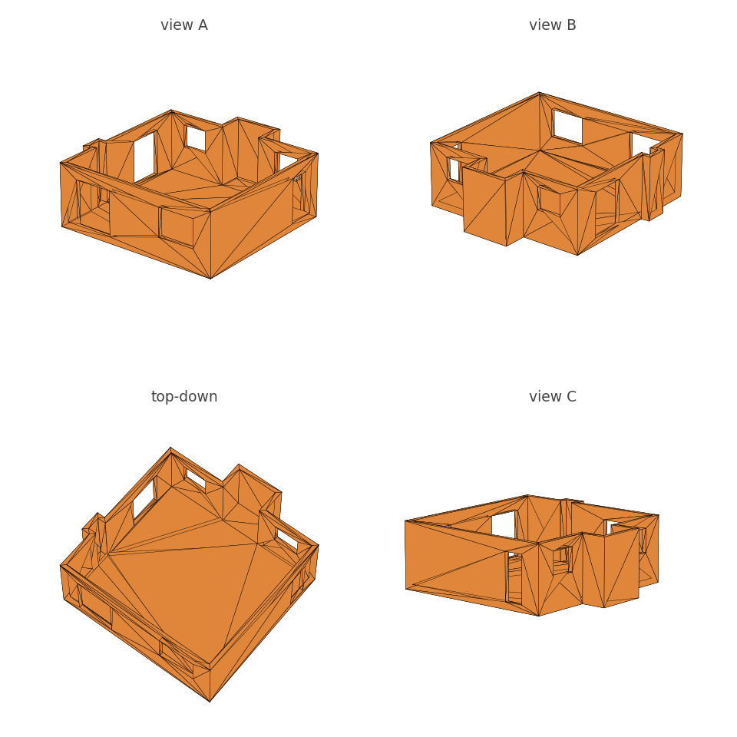
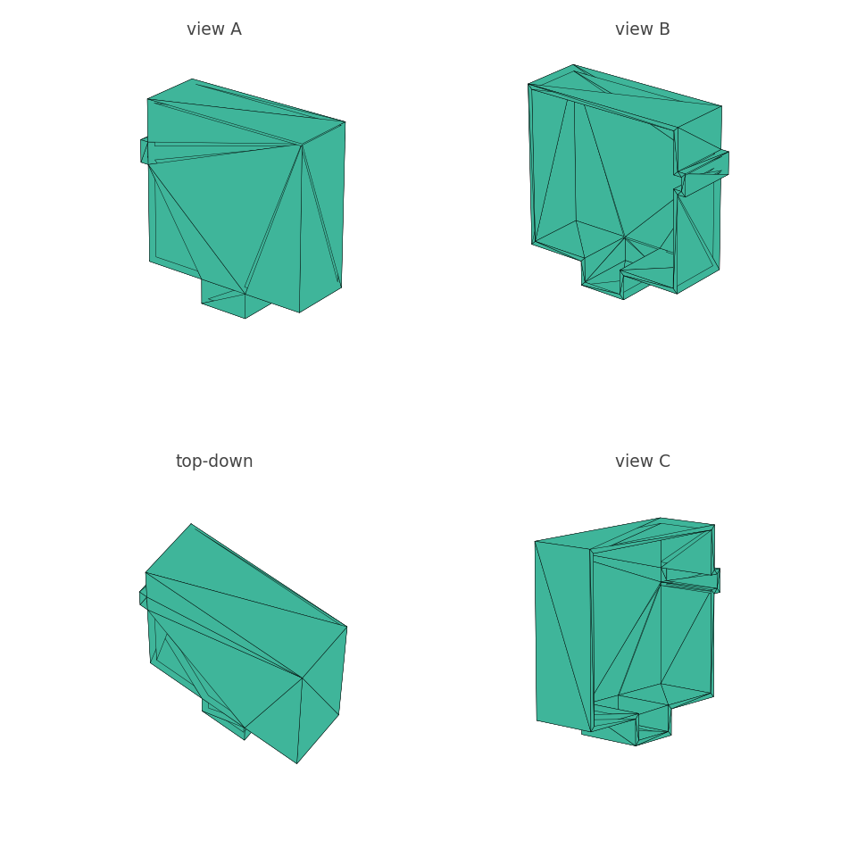
특징
정답
생성물
판정
지 표 ③
박스 외형
O
O
있음
창문 4개
O
X
없음
VLM 심판 — 세부 피처를 잡는 보완책
내부 벽
O
X
없음
왜 도입? 아래 사례가 이유다. 기하 지표가 만점을 줬는데 정작 핵심 특징이 빠졌다.
정답 GT (창문 4개 · 내부 벽)
벡터 생성물 (창문·벽 없음)
문제
어떻게 해결?
IoU 0.937 · 요구조건 100% → 그런데 창문·내부 벽이 통째로 없음. 큰 박스만 맞아 두 지표가 못 잡았다.
GT·생성물을 여러 각도로 렌더 → 독립 VLM이 “창문 있나?”를 피처별 판정. VLM 특징 33%로 강등.
06

Slide 15
왜 이 렇 게 나 왔 나
결과 — 벡터 > 이미지 > 텍스트
모달리티
IoU(pro)
요구조건(pro)
VLM특징(pro)
텍스트
0.280
70%
51.6%
이미지
0.380
72%
58.5%
벡터
0.673
87%
78.8%
왜 벡터가 최고?
왜 세 지표가 일치?
정투영 도면은 치수·구멍·비율을 명시적으로 담아, 모델이 형상을 정확히 역산하기 쉽다. 텍스트는 정보가 성기고, 이미지는 1개 각도뿐.
원리가 다른 세 잣대가 같은 순서를 가리킴 → 결론이 우연이 아니라 견고하다는 뜻. 강한 모델일수록 시각·벡터를 더 잘 활용.
결론
2D 국기 선행연구의 “입력이 구조화될수록 정확”이 3D 기계 부품에서도 재현되었다.
07

Slide 16
정 직 한 단 서
한계와 앞으로
VLM 심판은 “예비값”
Gemini 키의 월 지출 상한 때문에, 심판을 현재는 사람이 대신 수행. 생성(Gemini)과 다른 판정자라 자기평가 편향은 없음(교차평가).
수작업이라 오독 가능
실제로 무료 벡터 2건(904·1496)을 잘못 높게 줬다가 정정. 큰 결론(벡터 우위)은 그대로.
해결책
지출 상한이 풀리면 자동 VLM 심판(eval/judge_vlm.mjs)으로 120개를 일관되게 재채점 → 최종 확정.
다음 계획
다중 seed로 통계적 유의성 확보 · hard 난이도 보강 · 추가 모델 재현.
08

Slide 17
결 과 5 (핵 심)
혼동요인 분해 — 왜 벡터가 이기나
질문 : 벡터가 좋은 게 “모달리티”인가, 벡터에 실린 “정확한 좌표(텍스트)”인가?
ABLATION LADDER (flash, 겹치는 유효 부품)
조건
평균 IoU
기준 대비 / 유의성
벡터 — SVG 텍스트(정확 좌표)
0.55
상한(oracle)
벡터 — 래스터 이미지(좌표 숨김)
0.41
−0.15 / p=0.039 (유의)
이미지 — 1뷰
0.33
기준
이미지 — 3뷰
0.28
−0.05 / p=0.58 (유의X)
해석
좌표를 숨기면(래스터화) IoU 유의 하락(p=0.039). 반면 뷰를 늘려도 변화 없음(p=0.58). ∴ 벡터의 우위 = “정확한 기하를 텍스트로 전달”한 데서 오며, 뷰 개수가 아니다.
14

Slide 18
해 석 · 계 획
결과 해석 & 다음 계획
① 순서 전이
② 모델 역전
벡터 > 이미지 > 텍스트가 유효율·IoU·요구조건·VLM 전반에서 재현. 2D 선행연구가 3D에서도 유효.
강한 모델일수록 시각 입력을 활용 — flash는 텍스트≈이미지, pro는 이미지>텍스트.
③ 지표 맹점
④ 선행연구 대비
전체형상 지표는 국소 특징을 놓침(box enclosure) → VLM 심판으로 보완.
LLM4CAD·Drawing2CAD 대비 “제로샷 LLM 확인 + 평가 맹점”으로 차별.
다음 계획
· 다중 seed 반복으로 통계 검증 완결 (유료 API로 진행 가능)
· VLM 심판 사람-검증(신뢰도 확보)
· 논문 마무리(국내 학회) + 선행연구 대비 정리
해석
요약 : “벡터가 낫다”를 넘어 — 왜(좌표-텍스트, p=0.039) + 통계 유의성(p<0.001) + 선행연구 대비 위치까지 규명.
15

Slide 19
한 줄 요약
“큰 형상(IoU) · 구조(요구조건) · 세부(VLM)”를 나눠 재고,
세 잣대 모두에서 벡터 입력이 가장 정확했다.
하나의 숫자를 믿지 않고, 서로 다른 관점을 교차해 결론의 신뢰를 확보한 것이 이 평가의 핵심.
09

